Slide 1

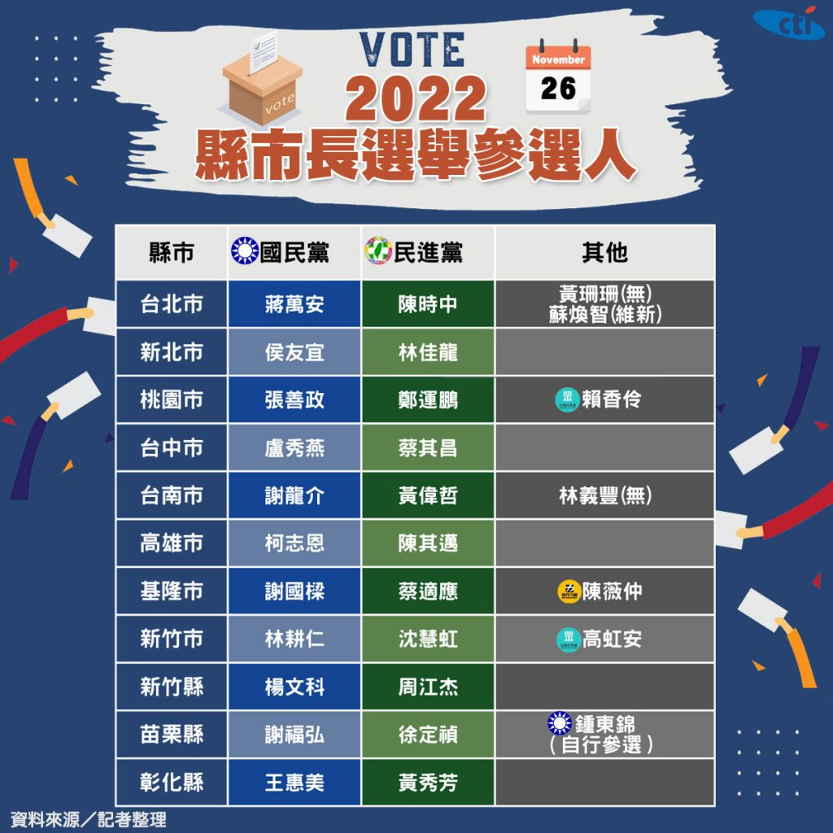


文字探勘導論-期末報告
九合一大選市長選舉
關鍵字分析
巨資四A 08170107 張智淵
巨資四A 08170138 彭英致
巨資四B 08170245 陳思幃
圖片來源：Yahoo奇摩新聞

Slide 2

目標
爬取PTT各候選人文章，初步統計聲量
藉由與候選人相關的新聞資料，篩 選出關鍵詞彙，包含與候選人相關的議題、政治事件等
用Label Studio將收集到的資料作情感分類，統計正負情緒篇數
圖片來源：環境資訊中心

Slide 3
1
資料蒐集、統計聲量
目錄
2
斷詞、關鍵字視覺化
3
關聯規則、情緒分類

Slide 4
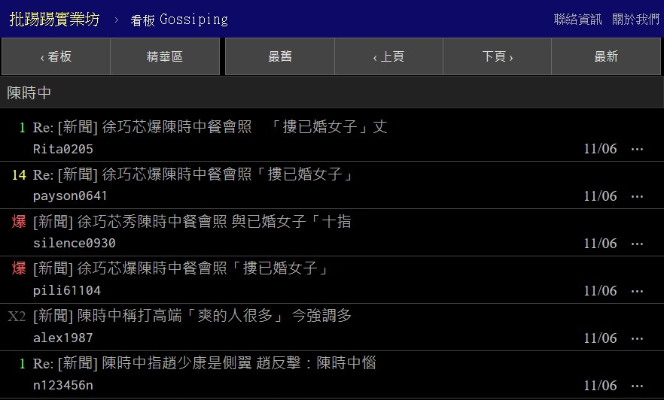
1
資料蒐集、統計聲量
資料來源: PTT八卦版(Gossiping)、政黑板(HatePolitics)
時間範圍: 2022整年(到九合一大選前)
關鍵字: 候選人名字

Slide 5
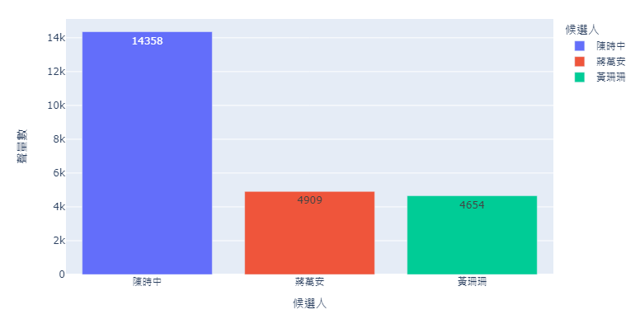
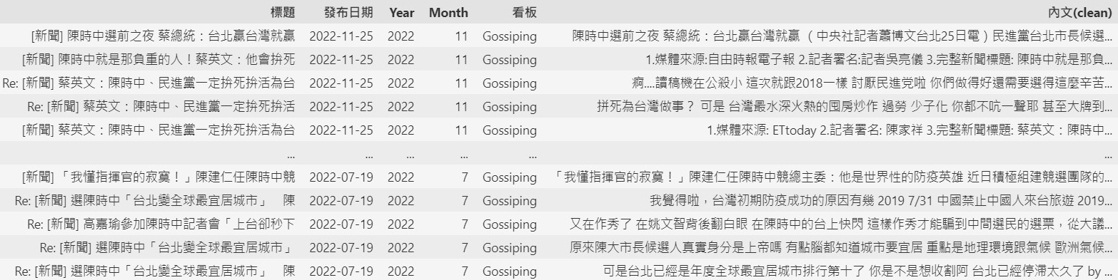
文章包含新聞、回文、討論…
聲量計算: 標題或內文包含候選人名計算一次

Slide 6

2
斷詞、關鍵字視覺化
新聞標題: 使用CKIP進行斷詞和詞性標記
篩選出詞性是N和V的詞彙
刪去本身候選人名字、數字、代名詞等，繪製文字雲
篩選出詞頻高於30的詞彙，繪製社群網絡圖
(陳時中文字雲)

Slide 7


(蔣萬安文字雲)
(黃珊珊文字雲)

Slide 8
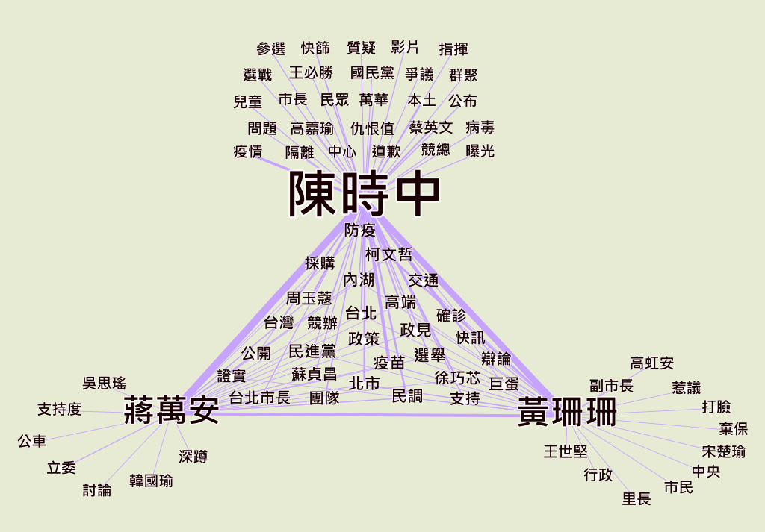
差集詞彙
交集詞彙

Slide 9
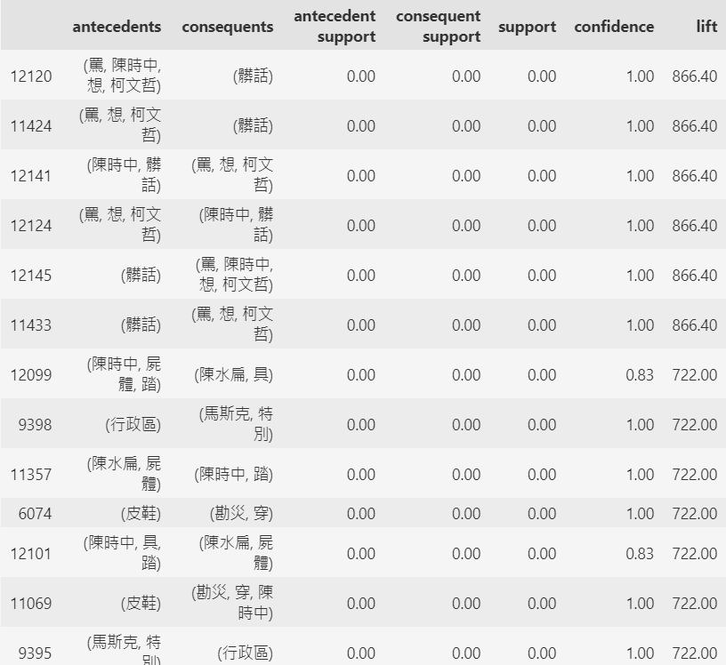
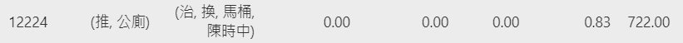
3
關聯規則、情緒分析
相關新聞
勘災穿皮鞋被批 陳時中：不是服裝比賽該「撩落 去」就「撩」
藍白猛攻「公廁偷窺片」 陳時中：光責備不會讓人當選
重提器捐案柯文哲想罵髒話 陳時中：不要這麼容易生氣
侯市府拿中央替恩恩案背書？陳時中：已發公文 講清楚比較好
馬斯克提議把台灣成特別行政區 陳時中：嚴正抗議
將斷詞後的結果利用關聯規則進行分析，透過關鍵字之間的連結，了解與候選人有關的重要新聞
陳時中

Slide 10
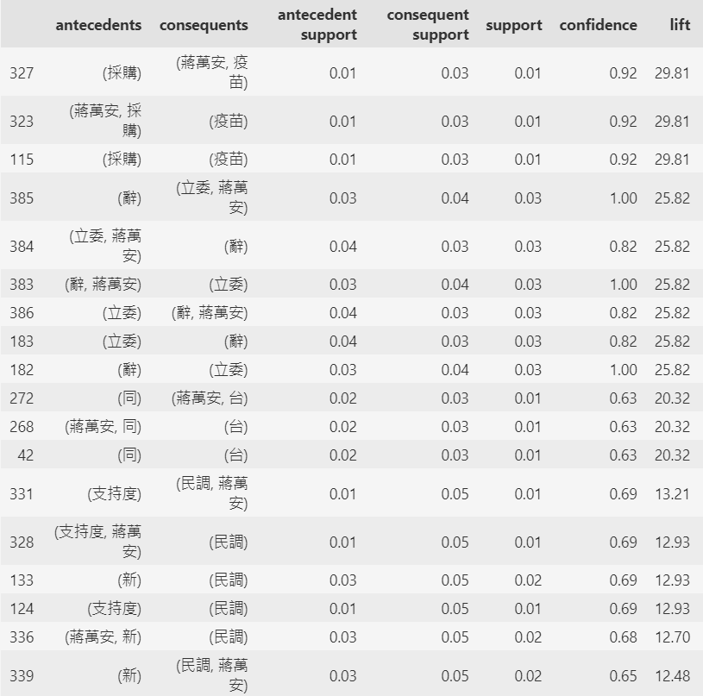
蔣萬安
相關新聞
TVBS封關民調／蔣萬安36%力壓陳時中25% 北市投票率預估6成1
高端疫苗爭議不休 蔣萬安促公開採購資料
蔣萬安展決心辭立委…高虹安是否跟進？ 競辦回應了
ET民調 / 蔣萬安支持度41.5%居冠領先陳時中8.3個百分點

Slide 11
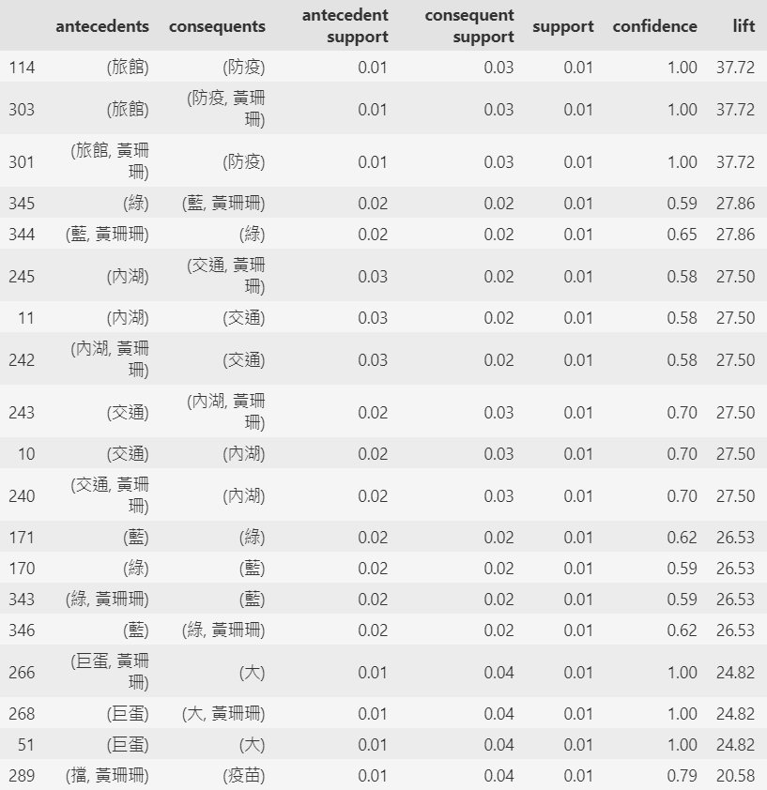
黃珊珊
相關新聞
"防疫旅館"誰發想? 全國首間業者為黃珊珊背書
內科與內湖不同 黃珊珊：內科交通問題才是問題
北市長辯論／大巨蛋3市長誰負責？黃珊珊：國民黨的弊案 柯文哲善後
民進黨指陸擋我買疫苗 黃珊珊：為何蔡總統出面就行？

Slide 12
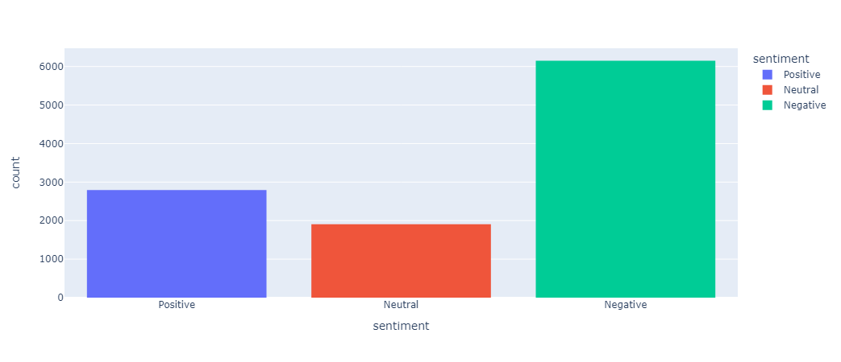
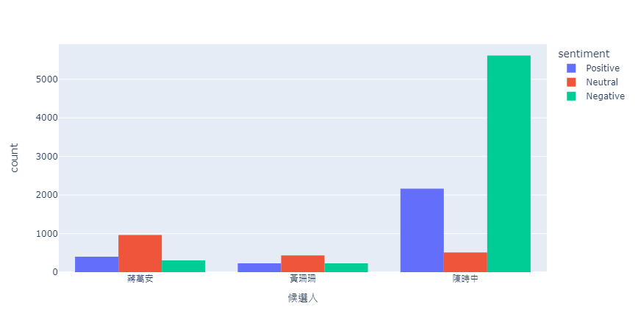
所有文章正負面情緒篇數
使用Label Studio對資料集裡的文章標題、內文標記正負面情緒
P/N(正負面情緒)比:
所有文章: 0.454
陳時中: 0.385
蔣萬安: 1.323
黃珊珊: 1
候選人相關文章正負面情緒篇數

Slide 13
結論
藉由這次的專題報告，希望能夠幫助一些平常沒在關注政治的人們可以透過分析出的關鍵字迅速理解跟這些候選人相關的議題。
進行正負向情緒分析發現P/N比(正面情緒篇數/負面情緒篇數)為0.454，我們推測PTT鄉民對此次北市市長選舉採負面態度，其中尤以陳時中的負面情緒篇數最多。推測主要是鄉民對其作為前防疫指揮官的決策所造成的不滿。

